Slide 1
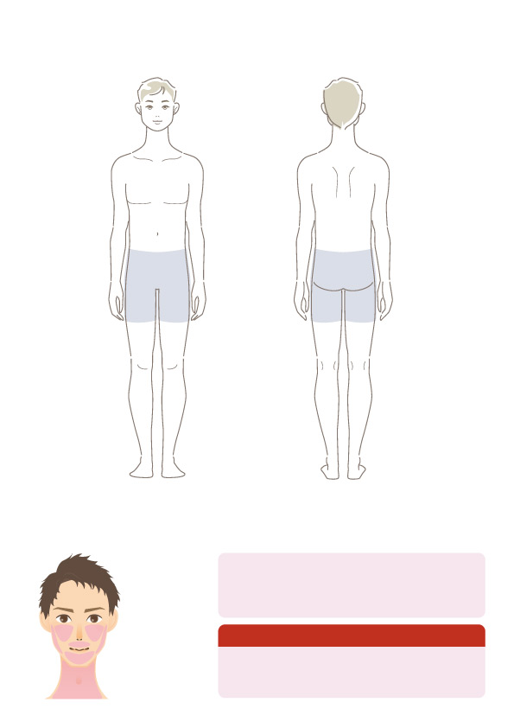
部位・メニュー別の料金表
胸全体 ￥3,000
肩 ￥3,000
両ワキ ￥3,000
乳輪周り ￥3,000
背中全体￥7,000
腕上（表）￥4,000
へそ周り ￥3,000
お腹全体 ￥7,000
両うで上￥4,000
両うで下￥4,000
手の指甲 ￥3,000
両ひざ上￥7,000
両ひざ下￥7,000
足の指甲 ￥3,000
眉周り ￥3,000
ヒゲ全体脱毛（セット）
眉周り ほほ
ほほ下の首
鼻下 あご下の首
口下
1回 ￥12,000
ほほ ￥3,000
ほほ下の首￥3,000 鼻下￥3,000
口下￥3,000
あご下の首￥3,000
ヒゲ脱毛お試しキャンペーン
初回ヒゲ全体（1 回）
とってもお得なお試しプラン
￥12,000 ➡ 1回 ￥4,980

